Slide 1
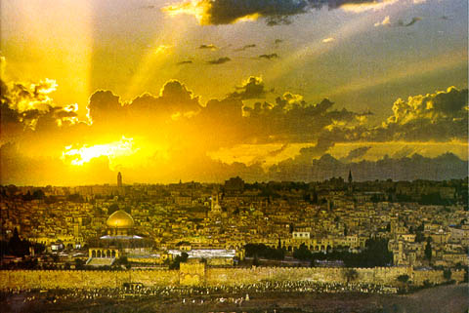
«Рукописи не горят…»
По роману М.А.Булгакова «Мастер и Маргарита»

Slide 2
Изобразительно-выразительные средства языка
Урок-практикум в 11 классе.
Учитель Е.А.Долотова, МБОУ лицей №12 г.Лениногорска Республики Татарстан

Slide 3
Классификация изобразительно-выразительных средств
Лексико-морфологические
Синонимы, антонимы, омонимы, фразеологизмы…
Устаревшие слова, неологизмы, диалектизмы, профессионализмы…
Образные (тропы)
Эпитет, метафора, метонимия, сравнение, олицетворение…
Перифраз, гипербола, литота…
Интонационно-синтаксические
(стилистические фигуры)
Анафора, эпифора, параллелизм, градация…
Инверсия, эллипсис, антитеза, оксюморон, парцелляция…

Slide 4

Художественное своеобразие романа Булгакова
«Мастер и Маргарита» отличается сложной структурой и включает в себя особенности различных разновидностей жанра романа. Этим обусловлено и стилистическое многообразие. «Библейские», «московские» главы, эпизоды, посвященные мастеру и Маргарите, написаны в разном стилевом ключе.
Обращаясь к цитатам из этих глав, попробуем определить -

Slide 5
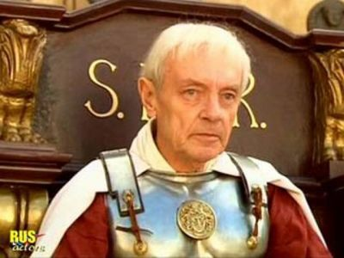
Какие изобразительно-выразительные средства использованы в предложениях?
Глава 2
В белом плаще с кровавым подбоем, шаркающей кавалерийской походкой, ранним утром четырнадцатого числа весеннего месяца нисана в крытую колоннаду между двумя крыльями дворца ирода великого вышел прокуратор Иудеи Понтий Пилат.

Slide 6
1. Метафора, сравнение, эпитет, олицетворение, риторический вопрос, градация
О боги, боги, за что вы наказываете меня?
Это … опять она, непобедимая, ужасная, нестерпимая болезнь гемикрания, при которой болит полголовы. От нее нет средств, нет никакого спасения.
Прокуратор был как каменный, потому что боялся качнуть пылающей адской болью головой.
… да еще вода пела замысловатую приятную песню в фонтане.
Не знаю, кто подвесил твой язык, но подвешен он хорошо.

Slide 7
2. Олицетворение, перифраз, метафора, сравнение, анафора, риторический вопрос
… связанный мгновенно рухнул наземь, как будто ему подрубили ноги, захлебнулся воздухом, краска сбежала с его лица и глаза обессмыслились.
Пропал отягощенный розами куст. Пропали кипарисы, окаймляющие верхнюю террасу. Пропало и гранатовое дерево, и белая статуя в зелени, да и сама зелень.
Кто же может услышать нас сейчас здесь? Разве я похож на юного бродячего юродивого, которого сегодня казнят? Мальчик ли я, Каифа?
Прокуратор … поглядел на землю, потом, прищурившись, в небо, увидел, что раскаленный шар почти над самой его головою...
…но зато впереди себя Пилат площади уже не увидел – ее съела толпа.

Slide 8
3. Олицетворение, эпитет, метафора, синонимы, антонимы
Тут в уши ему ударил несколько раз железный рубленый крик…
Пилат выкрикивал слова и в то же время слушал, как на смену гулу идет великая тишина…
Тут ему показалось, что солнце, зазвенев, лопнуло над ним и залило ему огнем уши.
Ненавидимый им город умер, и только он один стоит, сжигаемый отвесными лучами, упершись лицом в небо.
Вбросив меч в ножны, командир ударил плетью лошадь по шее и поскакал в переулок... За ним по три в ряд полетели всадники в туче пыли…

Slide 9
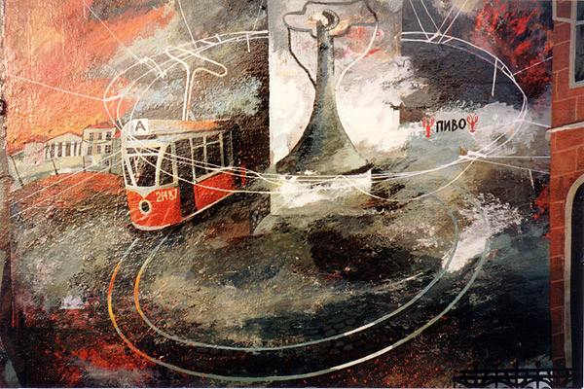
Какие изобразительно-выразительные средства использованы в предложениях?
Главы 3-5
Седьмое доказательство.
Погоня.
Дело было в Грибоедове.

Slide 10
1. Градация, сравнение, эпитет, контекстные синонимы и антонимы, метонимия
К Грибоедову! Вне всяких сомнений, он там!
Небо над Москвой как бы выцвело, и совершенно отчетливо была видна в высоте полная луна, но еще не золотая, а белая.
Дышать стало гораздо легче, и голоса под липами звучали мягче, по-вечернему.
…третьим в этой компании оказался неизвестно откуда взявшийся кот, громадный, как боров, черный, как сажа или грач, и с отчаянными кавалерийскими усами.
И ровно в полночь в первом из залов что-то грохнуло, зазвенело, посыпалось, запрыгало.

Slide 11
2. Инверсия, метафора, анафора, сравнение, антонимы, метонимия
И было в полночь видение в аду.
…и вдруг, как бы сорвавшись с цепи, заплясали оба зала, а за ними заплясала и веранда.
Заплясал Глухарев с поэтессой Тамарой Полумесяц. Ззаплясал Квант. Заплясал Жукопов-романист с какой-то киноактрисой в желтом платье…
Вдруг джаз развалился и затих, как будто кто-то хлопнул по нему кулаком.
Да, взметнулась волна горя, но подержалась, подержалась и стала спадать…

Slide 12
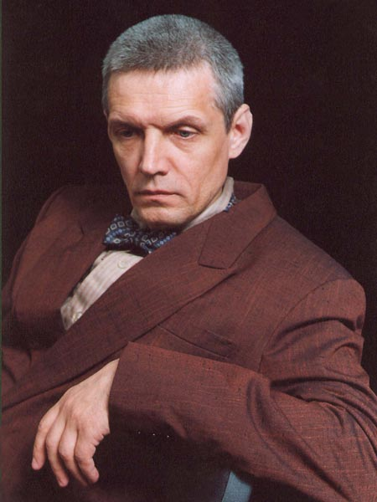
Какие изобразительно-выразительные средства использованы в предложениях?
Глава 13. Явление героя

Slide 13
1. Сравнение, эпитет, метафора, фразеологизм, перифраз, градация
…гость повернул свое лицо в сторону бегущего сквозь облако ночного светила.
И голова моя становилась легкой от утомления, и Пилат летел к концу.
Она несла в руках отвратительные, тревожные желтые цветы.
И меня поразила не столько ее красота, сколько необыкновенное, небывалое, никем не виданное одиночество в глазах!
И не было, вообразите, в переулке ни души.
Любовь выскочила перед нами, как из-под земли выскакивает убийца в переулке, и поразила нас сразу обоих!

Slide 14
2. Синтаксический параллелизм, гипербола, сравнение, метафора, антонимы, парцелляция
Иван представлял себе ясно уже и две комнаты в подвале особнячка. Красную потертую мебель. Бюро, на нем часы,
В глазах его плавал и метался страх и ярость.
Я пришел через две недели и был принят какой-то девицей со скошенными к носу от постоянного вранья глазами.
Я лег заболевающим, а проснулся больным.
Мне вдруг показалось, что осенняя тьма выдавит стекла, вольется в комнату и я захлебнусь в ней, как в чернилах.
В печке ревел огонь. В окнах хлестал дождь.

Slide 15
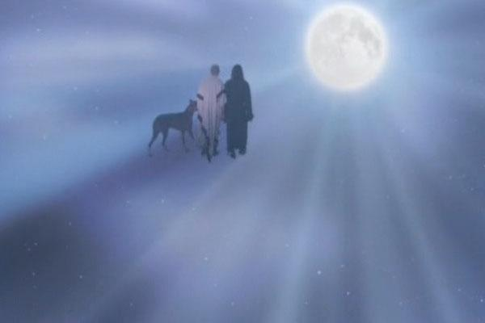
Итоговая самостоятельная работа
Глава 32.
Прощение и вечный приют

Slide 16
Прочитайте текст и выполните задания В1 – В8
(1)Боги, боги мои! (2)Как грустна вечерняя земля! (3)Как таинственны туманы над болотами. (4)Кто блуждал в этих туманах, кто много страдал перед смертью, кто летел над этой землей, неся на себе непосильный груз, тот это знает. (5)Это знает уставший. (6)И он без сожаления покидает туманы земли, ее болотца и реки, он отдается с легким сердцем в руки смерти, зная, что только она одна успокоит его.
(7)Волшебные черные кони и те утомились и несли своих всадников медленно, и неизбежная ночь стала их догонять. (8)Чуя ее за своею спиною, притих даже неугомонный Бегемот и, вцепившись в седло когтями, летел молчаливый и серьезный, распушив свой хвост. (9)Ночь начала закрывать черным платком леса и луга, ночь зажигала печальные огонечки где-то далеко внизу, теперь уже неинтересные и ненужные ни Маргарите, ни мастеру, чужие огоньки. (10)Ночь обгоняла кавалькаду, сеялась на нее сверху и выбрасывала то там, то тут в загрустившем небе белые пятнышки звезд.
(11)Ночь густела, летела рядом, хватала скачущих за плащи и, содрав их с плеч, разоблачала обманы. (12)И когда Маргарита, обдуваемая прохладным ветром, открывала глаза, она видела, как меняется облик всех летящих к своей цели. (13)Когда же навстречу им из-за края леса начала выходить багровая и полная луна, все обманы исчезли, свалилась в болото, утонула в туманах колдовская нестойкая одежда.

Slide 17
(1)Боги, боги мои! (2)Как грустна вечерняя земля! (3)Как таинственны туманы над болотами. (4)Кто блуждал в этих туманах, кто много страдал перед смертью, кто летел над этой землей, неся на себе непосильный груз, тот это знает. (5)Это знает уставший. (6)И он без сожаления покидает туманы земли, ее болотца и реки, он отдается с легким сердцем в руки смерти, зная, что только она одна успокоит его.
(7)Волшебные черные кони и те утомились и несли своих всадников медленно, и неизбежная ночь стала их догонять. (8)Чуя ее за своею спиною, притих даже неугомонный Бегемот и, вцепившись в седло когтями, летел молчаливый и серьезный, распушив свой хвост. (9)Ночь начала закрывать черным платком леса и луга, ночь зажигала печальные огонечки где-то далеко внизу, теперь уже неинтересные и ненужные ни Маргарите, ни мастеру, чужие огоньки. (10)Ночь обгоняла кавалькаду, сеялась на нее сверху и выбрасывала то там, то тут в загрустившем небе белые пятнышки звезд.
(11)Ночь густела, летела рядом, хватала скачущих за плащи и, содрав их с плеч, разоблачала обманы. (12)И когда Маргарита, обдуваемая прохладным ветром, открывала глаза, она видела, как меняется облик всех летящих к своей цели. (13)Когда же навстречу им из-за края леса начала выходить багровая и полная луна, все обманы исчезли, свалилась в болото, утонула в туманах колдовская нестойкая одежда.
В1. Из предложения 7 выпишите слово, образованное приставочно-суффиксальным способом.
В2. Из предложений 11-13 выпишите производный предлог.
В3. из предложения 13 выпишите словосочетания со связью примыкание

Slide 18
(1)Боги, боги мои! (2)Как грустна вечерняя земля! (3)Как таинственны туманы над болотами. (4)Кто блуждал в этих туманах, кто много страдал перед смертью, кто летел над этой землей, неся на себе непосильный груз, тот это знает. (5)Это знает уставший. (6)И он без сожаления покидает туманы земли, ее болотца и реки, он отдается с легким сердцем в руки смерти, зная, что только она одна успокоит его.
(7)Волшебные черные кони и те утомились и несли своих всадников медленно, и неизбежная ночь стала их догонять. (8)Чуя ее за своею спиною, притих даже неугомонный Бегемот и, вцепившись в седло когтями, летел молчаливый и серьезный, распушив свой хвост. (9)Ночь начала закрывать черным платком леса и луга, ночь зажигала печальные огонечки где-то далеко внизу, теперь уже неинтересные и ненужные ни Маргарите, ни мастеру, чужие огоньки. (10)Ночь обгоняла кавалькаду, сеялась на нее сверху и выбрасывала то там, то тут в загрустившем небе белые пятнышки звезд.
(11)Ночь густела, летела рядом, хватала скачущих за плащи и, содрав их с плеч, разоблачала обманы. (12)И когда Маргарита, обдуваемая прохладным ветром, открывала глаза, она видела, как меняется облик всех летящих к своей цели. (13)Когда же навстречу им из-за края леса начала выходить багровая и полная луна, все обманы исчезли, свалилась в болото, утонула в туманах колдовская нестойкая одежда.
В4. Среди предложений 1-6 найдите односоставное назывное. Напишите его номер.
В5. Среди предложений 4-8 найдите предложение осложненное тремя обособленными обстоятельствами. Напишите его номер.
В6. Среди предложений 7-13 найдите сложноподчиненное предложение с параллельным подчинением придаточных. Напишите его номер.
В7. Какое из предложений 1-6 связано с предыдущим с помощью указательного местоимения напишите его номер.

Slide 19
(1)Боги, боги мои! (2)Как грустна вечерняя земля! (3)Как таинственны туманы над болотами. (4)Кто блуждал в этих туманах, кто много страдал перед смертью, кто летел над этой землей, неся на себе непосильный груз, тот это знает. (5)Это знает уставший. (6)И он без сожаления покидает туманы земли, ее болотца и реки, он отдается с легким сердцем в руки смерти, зная, что только она одна успокоит его.
(7)Волшебные черные кони и те утомились и несли своих всадников медленно, и неизбежная ночь стала их догонять. (8)Чуя ее за своею спиною, притих даже неугомонный Бегемот и, вцепившись в седло когтями, летел молчаливый и серьезный, распушив свой хвост. (9)Ночь начала закрывать черным платком леса и луга, ночь зажигала печальные огонечки где-то далеко внизу, теперь уже неинтересные и ненужные ни Маргарите, ни мастеру, чужие огоньки. (10)Ночь обгоняла кавалькаду, сеялась на нее сверху и выбрасывала то там, то тут в загрустившем небе белые пятнышки звезд.
(11)Ночь густела, летела рядом, хватала скачущих за плащи и, содрав их с плеч, разоблачала обманы. (12)И когда Маргарита, обдуваемая прохладным ветром, открывала глаза, она видела, как меняется облик всех летящих к своей цели. (13)Когда же навстречу им из-за края леса начала выходить багровая и полная луна, все обманы исчезли, свалилась в болото, утонула в туманах колдовская нестойкая одежда.
Заключительная глава романа Булгакова открывается описанием таинственного ночного путешествия героев. Центральным образом, организующим отрывок в единое целое становится ___ (предложения 9-11). Дополняют картину ___ («в загрустившем небе», «багровая луна»). Созданию необычного настроения подчинены и синтаксические средства, такие как ___ ( предложения 1,2) и ___ (предложения 10-11).
Список терминов:
Литота
Ряды однородных членов
Эпитеты
Фразеологизмы
Развернутая метафора
Развернутое сравнение
Риторические вопросы
Риторические восклицания
Парцелляция

